Slide 1
働き方改革を実現したい自治体様へ
休校・欠席で、教務・
時数管理が複雑になって、
ほんとに大変ですよね。。
コロナ対策の
会議増えた。。
休校などで家に
いる生徒のケアも
しっかりやりたいし。。
成績評価
どうしよう！？
遠隔授業って
どうですか？
先生だけで
そうですね～
行事の準備大変！
消毒も結構
手間ですよね。
リアテンダントのデジタル採点なら、「働き方改革」は
もちろん、学習データの活用までトータルでサポート。
テストの採点が
ラクになった！！
グーンと
入学試験で
定期テストで
40％
時間削減
60％
時間削減
Before
Before
178分
7時間
＜A中学校での事例＞
1クラス・１教科あたりの
平均採点時間
＜B中学校での事例＞
600名×4教科＝2400枚の
合計採点時間
After
After
75分
4時間
詳細に関して、別途お打ち合わせさせて頂きます。是非、下記連絡先かWEBページからお問合せください！
大日本印刷株式会社 教育ビジネス本部
TEL:03-6735-6195
リアテンダント
https://www.dnp.co.jp/biz/theme/edu/

Slide 2
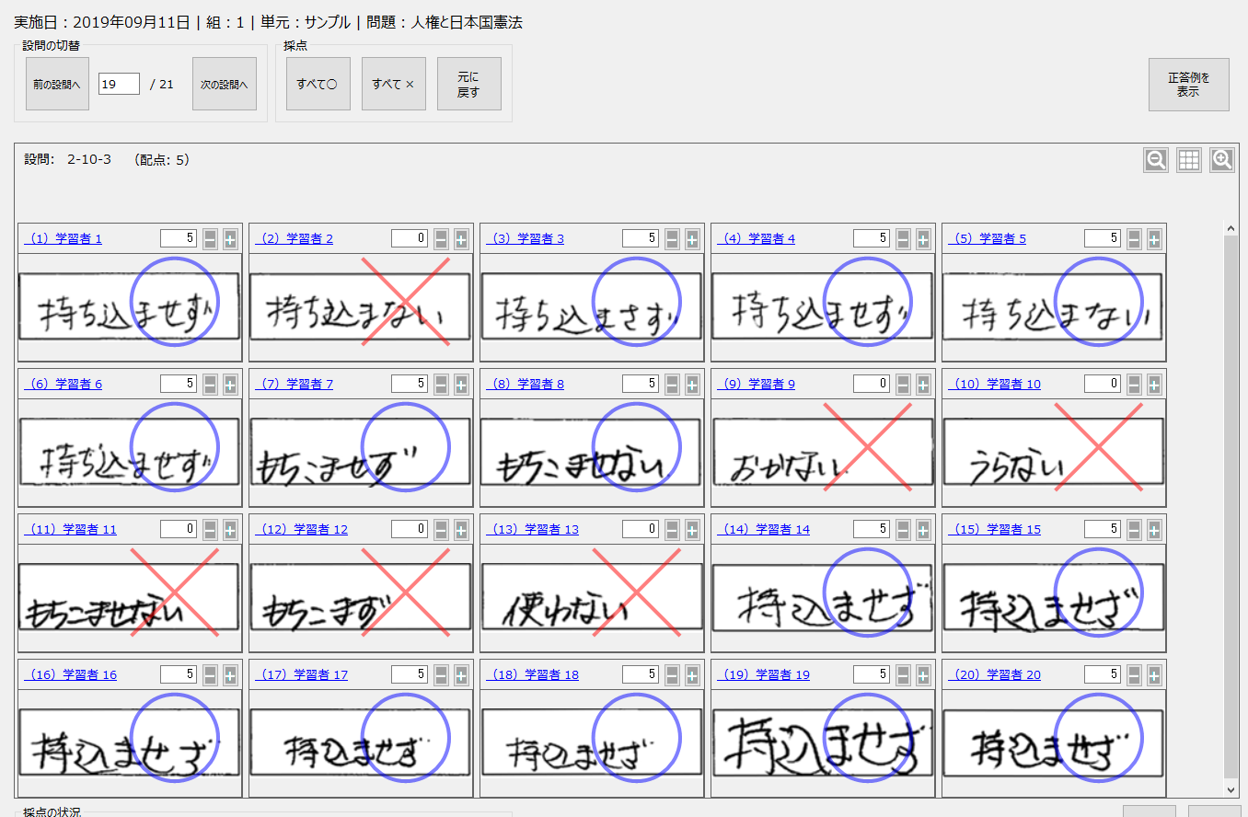
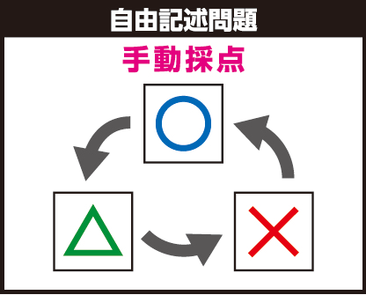
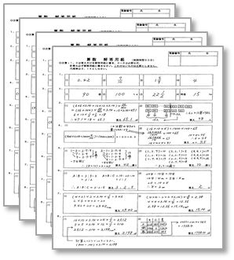
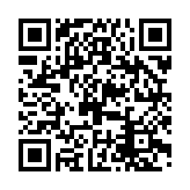
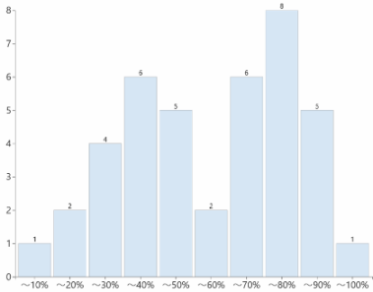
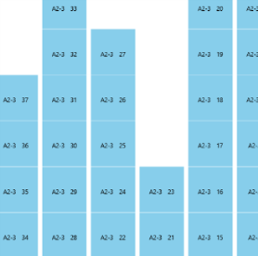
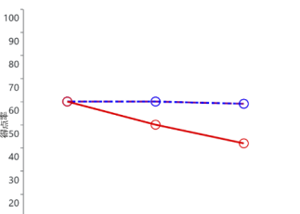
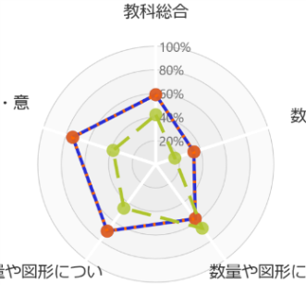
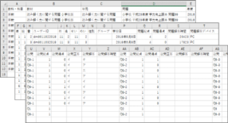
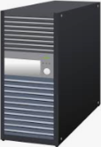
設問ごとに解答を一覧表示！
クリックするだけで
サクッと採点！
クリックするだけ
採点がラクになると、
働き方も変わるよね。
サービス
ご紹介動画
リアテンダント
テストの結果データは、クラス全体を見渡しての課題発見にはもちろん、
個人の観点別、推移がグラフで探れるので、個別の指導にも直結！
①テストの結果を
度数分布表でチェック
②ケアしたいグループの、
個々を観察
③得点推移から、
要注意の子を発見
④領域・観点別のデータから
個人の課題を特定
採点後の学習データは、CSV形式で出力できるため
校務支援システムとの連携も可能！
全国で多数の
校務システムとの
連携実績あり！
採点データ
観点別・領域別・単元別
（csvデータ）
校務用ＰＣ
校務支援システム

